Slide 1
2019年3月
增值税专用发票及增值税普通发票开具时
“收款人、开票人、复核人”必须填写完整，且开票人与复核人不为同一人。
请注意：增值税普通发票也需按要求开具
自2019年3月1日起开具不完整的发票为无效发票

Slide 2
发票备注栏
发票备注栏
发票备注栏
2019年3月
发票备注栏
这才是发票备注栏的正确打开方式，你get到了吗？
发票备注栏
发票备注栏
发票备注栏
应在发票备注栏注明：
1、起运地、到达地
2、车种车号
3、运输货物信息等
发票备注栏
发票备注栏
运输费发票
发票备注栏
发票备注栏
发票备注栏
应在发票备注栏注明：
1、建筑服务发生地县（市、区）名称
2、项目名称
建筑服务发票
发票备注栏
发票备注栏
发票备注栏
应在发票备注栏注明：
1、不动产的详细地址
场地租赁等发票
发票备注栏
发票备注栏
发票备注栏
发票备注栏
发票备注栏

Slide 3
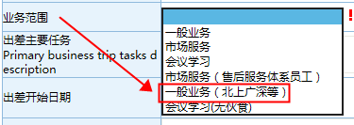
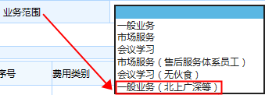
2019年3月
北
一次出差只去了北上广深等7个特殊地区
一次出差中有不同住宿地同时含有一般地区和北上广深等
1
2
出差申请：业务范围选择“一般业务（北上广深等）”
出差申请：请区分一般地区与7个特殊地区分别提申请
特殊地区-选择“一般业务（北上广深等）”
其他地区-根据出差类型选择
报销流程：业务范围选择“一般业务（北上广深等）”
报销流程：区分一般地区与7个特殊地区提交报销流程
为避免车票不闭环，请在报销流程中备注同一行 程其他票据报销的流程编号及相关车票扫描件。

